Slide 1
LÓGICA DE PROGRAMAÇÃO Fluxogramas e Teste de Mesa
Prof. ANDERSON VANIN

Slide 2
DESENVOLVENDO ALGORITMOS
Algoritmo
“Algoritmo é um conjunto finito de regras, bem definidas, para a solução de um problema em um tempo finito e com um número finito de passos.”

Slide 3
DESENVOLVENDO ALGORITMOS
Características do Algoritmo
Finitude: um algoritmo tem de terminar ao fim de um número finito de passos.
Definitude: cada passo do algoritmo tem de ser definido com precisão.
Entrada: um algoritmo pode ter zero ou mais entradas.
Saídas: um algoritmo tem uma ou mais saídas.
Eficácia: todas as operações feitas por um algoritmo têm de ser básicas.

Slide 4

MONTAGEM DO ALGORITMO
ENTRADA➔ São os dados de entrada do algoritmo.
PROCESSAMENTO➔ São os procedimentos utilizados para chegar ao resultado final.
SAÍDA➔São os dados já processados.

Slide 5
DESENVOLVENDO ALGORITMOS
Exemplo:
Os alunos farão 2 provas: P1 e P2.
Calcular a média dos alunos do 1º ano:
(P1+P2) / 2
Quais os dados de entrada?
P1 e P2
Qual o processamento?
Media = (P1+P2) / 2
Qual o dado de saída?
Media

Slide 6
DESENVOLVENDO ALGORITMOS
O Algoritmo
Algoritmo
Receba a nota da prova1
Receba a nota de prova2
Faça (PROVA1+PROVA2) / 2 e coloque o resultado em Media
Mostre Media
P1 | P2 | MÉDIA
8 | 6 | 7
2 | 3 | 2.5

Slide 7
DESENVOLVENDO ALGORITMOS
Teste de Mesa
Após desenvolver um algoritmo ele deverá sempre ser testado. Este teste é chamado de TESTE DE MESA, que significa, seguir as instruções do algoritmo de maneira precisa para verificar se o procedimento utilizado está correto ou não.
Utilize a tabela abaixo:
P1 | P2 | MÉDIA

Slide 8
Introdução à Lógica de Programação
EXERCÍCIOS
1) Identifique os dados de entrada, processamento e saída no algoritmo abaixo
Receba Valor da peça (VALOR) Receba Quantidade de peças (QTDE) Entrada
Calcule o valor total da peça (VT) (VT = QTDE * VALOR) P
Mostre o seu valor total (VT) Saída
2) Faça um algoritmo para “Calcular o estoque médio de uma peça”, sendo que
ESTOQUEMEDIO = (QUANTIDADE_MINIMA + QUANTIDADE_MAXIMA) /2
QTDEMIN, QMAXIMA (Entrada)
ESTOQUEMEDIO = (QUANTIDADE_MINIMA + QUANTIDADE_MAXIMA) /2
(Processamento)
ESTOQUEMEDIO (Saída)
3) Teste o algoritmo anterior com dados definidos por você.

Slide 9
2) Faça um algoritmo para “Calcular o estoque médio de uma peça”, sendo que
ESTOQUEMEDIO = (QUANTIDADE_MINIMA + QUANTIDADE_MAXIMA) /2
QTDEMIN, QMAXIMA (Entrada)
ESTOQUEMEDIO = (QUANTIDADE_MINIMA + QUANTIDADE_MAXIMA) /2
(Processamento)
ESTOQUEMEDIO (Saída)

Slide 10
DESENVOLVENDO ALGORITMOS
Diagrama de Blocos ou Fluxograma
O diagrama de blocos é uma forma padronizada e eficaz para representar os passos lógicos de um determinado processamento.
Com o diagrama podemos definir uma seqüência de símbolos, com significado bem definido, portanto, sua principal função é a de facilitar a visualização dos passos de um processamento.

Slide 11
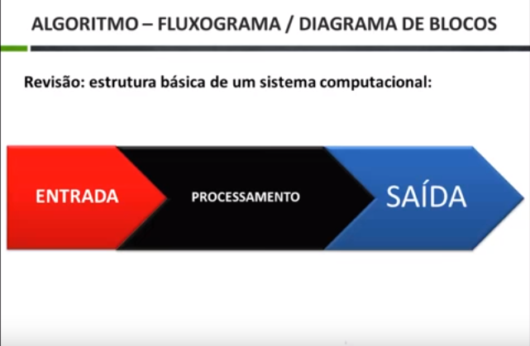

Slide 12
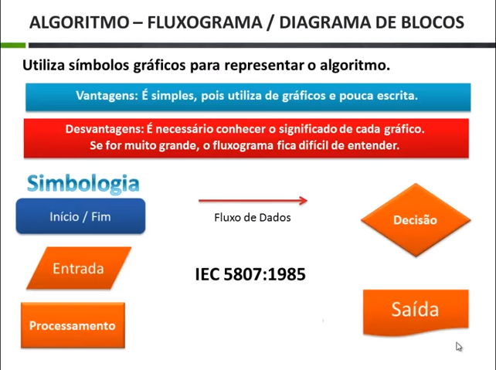

Slide 13
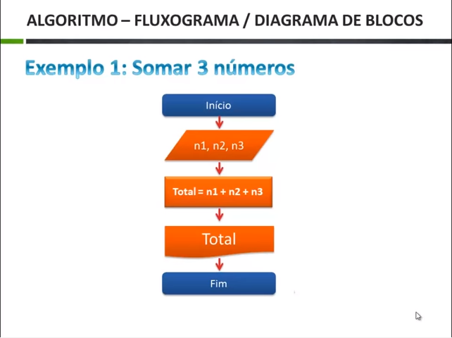

Slide 14
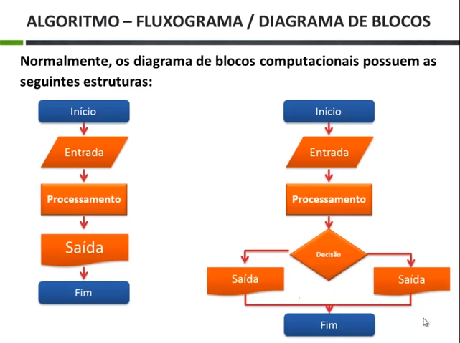

Slide 15
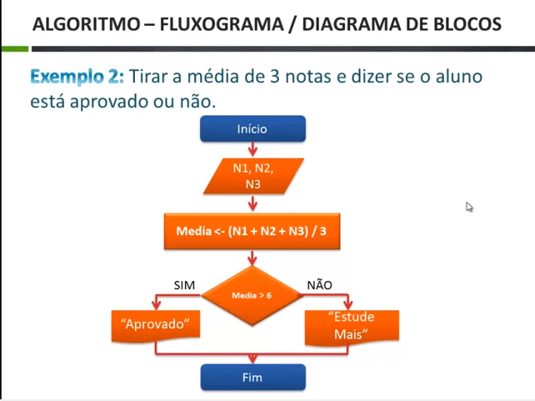

Slide 16
DESENVOLVENDO ALGORITMOS
Diagrama de Blocos
Símbolo | Função
TERMINAL | Indica o INICIO ou FIM de um processamento. Exemplo: Inicio do algoritmo
PROCESSAMENTO | Processamento em geral. Exemplo: Cálculo de dois números
ENTRADA DE DADO MANUAL | Indica entrada de dados através do Teclado. Exemplo: Digite a nota da P1
EXIBIR | Mostra Informações ou resultados. Exemplo: Mostre o resultado do cálculo
DECISÃO | Testa um resultado para verificar se é VERDADEIRO ou FALSO. Exemplo: O resultado da Média calculada é igual a 7 é preciso testar se esse valor é maior ou igual a 7.

Slide 17
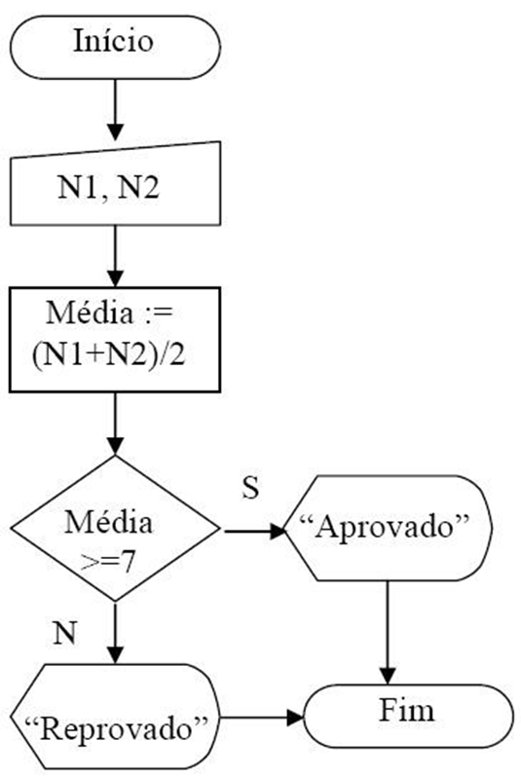
DESENVOLVENDO ALGORITMOS
Fluxograma Condicional

Slide 18
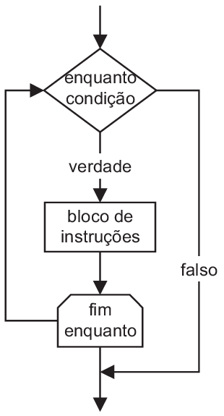
DESENVOLVENDO ALGORITMOS
Exemplo fluxograma com Laço de repetição

Slide 19
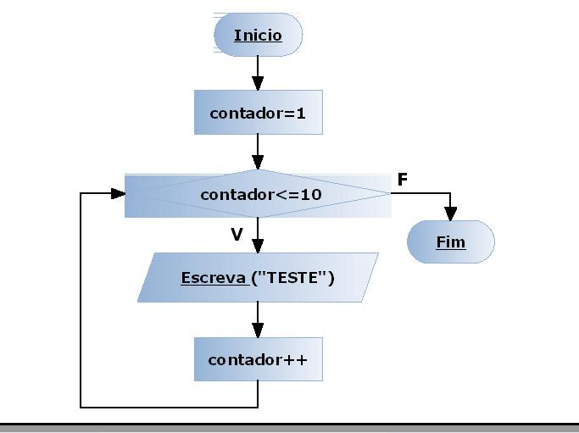
DESENVOLVENDO ALGORITMOS
Exemplo fluxograma com Laço de repetição

Slide 20
DESENVOLVENDO ALGORITMOS
Exercícios (faça o diagrama de blocos no VISIO e depois os pseudocódigos no VisualG, faça também o teste de mesa de todos os exercícios)
1) Construa um programa que :
· Leia a cotação do dólar. Ex: R$4,5
· Leia o valor que quer converter em dolar Ex: R$100,00
· Converta esse valor para dolar. Ex .Resposta: $22,22
· Mostre o resultado
2) Desenvolva um programa que:
· Leia 4 (quatro) números. Ex: 2, 4, 5 e 6
· Calcule o quadrado para cada um. Ex, resp: 4, 16, 25 e 36.
· Somem todos. Ex. 4+16+25+36
· Mostre o resultado Ex. Resposta: 81

Slide 21
DESENVOLVENDO ALGORITMOS
Exercícios(cont)
3) Construa um algoritmo para pagamento de comissão de vendedores de peças, levando-se em consideração que sua comissão será de 5% do total da venda e que você precisará dos seguintes dados:
· Preço unitário da peça Ex: R$2.5
· Quantidade vendida Ex: 200
. Após isso, calcular a comissão do vendedor e mostrar na tela
Exemplo: Resposta: R$ 500 de venda e R$ 25,00 de comissão(5%)
4. O custo ao consumidor de um carro novo é a soma do custo de fábrica com a percentagem do distribuidor e dos impostos (aplicados, primeiro os impostos sobre o custo de fábrica, e depois a percentagem do distribuidor sobre o resultado). Supondo que a percentagem do distribuidor seja de 28% e os impostos 45%. Escrever um algoritmo que leia o custo de fábrica de um carro e informe o custo ao consumidor do mesmo.
Exemplo: Custo de fábrica do carro: R$25.000,00
Impostos: 45% = R$11.250 (Total R$36.250,00)
Distribuição 28% = R$10.150 (Total R$ 46.400,00)
Para o consumidor: R$ 46.400,00

Slide 22
Desafio
Lista de Exercícios:
1) Faça um algoritmo que faça conversão de minutos e horas em segundos. Solicite ao usuário a hora e os minutos separado.
Por exemplo 4h23 minutos equivale a 4.38 para fazer cálculos matemáticos
Para chegar a essa conclusão: 23/60 = 0,38 ➔ 4+0,38 = 4,38
Para o Teste de Mesa
3h40 = 3.67
1h32 = 1.52
2) Continuando do exercício anterior, um funcionário trabalha em determinada empresa e quer saber quanto irá ganhar de hora extra. Você deverá fazer um algoritmo que solicite quantas horas e quantos minutos ele trabalhou, solicite horas e minutos de forma separada. Depois pergunte quanto ele ganha por hora e informe quanto ele irá ganhar. Sabendo que nessa empresa o funcionário ganha 70% a mais pelas horas trabalhadas.
Ex. Trabalhei neste mês 15h45min == 15.75
Ganho R$ 25 reais por hora
Resultado tem que ser = R$ 669,37 com os 70% amais
Outro teste de mesa: Se trabalhei 20h, devo ganhar R$ 850,00

Slide 23
Desafio
Lista de Exercícios:
3) Faça um algoritmo que calcule quanto o usuário irá gastar de gasolina em uma viagem, solicitando os seguinte dados:
Kilometros a percorrer: Ex. 450km
Quanto Seu carro consome de Gasolina: Ex. 10km por litro
Preço Médio da Gasolina: Ex. R$ 4,50
Ao final o sistema deverá responder ao usuário nesse caso que ele gastará em média: R$ 202,00 para ida ou R$ 404,00 para ida e volta.
4) Faça um algoritmo para prever a velocidade média de um carro, sabendo que futuramente esse programa irá calcular também o valor da multa, se ele tiver acima da velocidade, para isso solicite os seguintes dados: Obs. A velocidade máxima dessa estrada é 110Km/h
Qual o percurso percorrido: Ex. 150km
Qual o tempo gasto nesse percurso: Ex. 1h13
O Resultado deverá ser: 122km/h
Neste caso o exercício irá parar por aqui no entanto o assunto das próximas aulas incluirão operadores relacionais, lógicos e condições onde iremos calcular o valor da multa.

Slide 24
Desafio
Vocês irão fazer os algoritmos e;
Faça os Fluxogramas de cada Exercício.

